Slide 1
逻辑门电路
3.1 逻辑门电路简介
3.2 基本CMOS逻辑门电路
3.3 CMOS逻辑门电路的不同输出结构及参数
3.4 CMOS与TTL之间的接口问题

Slide 2
3.1 逻辑门电路简介
概述——集成逻辑门电路简介
1. 逻辑门:实现基本逻辑运算和复合逻辑运算的单元电路。
2. 逻辑门电路的分类
二极管门电路
分立门电路
三极管门电路
NMOS门
逻辑门电路
MOS门电路
PMOS门
集成门电路
CMOS门
TTL门电路

Slide 3
3.1 逻辑门电路简介
场效应晶体管
利用电场效应来控制电流的晶体管，称为场效应管，也称单极型晶体管。
场效应晶体管由金属、氧化物和半导体制成。称为金属-氧化物-半导体场效应管，或简称 MOS 场效应管。
场效应管特点:
只有一种载流子参与导电；
是一种电压控制器件；
输入电阻高,可达 10⁹ Ω 以上;
工艺简单、易集成、功耗小、体积小、成本低。

Slide 4
逻辑门电路
3.1 逻辑门电路简介
3.2 基本CMOS逻辑门电路
3.3 CMOS逻辑门电路的不同输出结构及参数
3.4 CMOS与TTL之间的接口问题

Slide 5
3.2 基本CMOS逻辑门电路
MOS管及其开关特性
CMOS反相器
其他基本CMOS逻辑门电路
CMOS传输门

Slide 6
1.MOS管及其开关特性
符号
N沟道增强型
P沟道增强型
i_{D}正方向为流入漏极
i_{D}正方向为流出漏极
特性曲线
V_{GS} >V_{T} MOS管导通
V_{GS} < V_{T}（|V_{GS}|>|V_{TP}|）MOS管导通
V_{GS} <V_{T} MOS管截止
V_{GS} > V_{T}（|V_{GS}|<|V_{TP}|）MOS管截止

Slide 7
1.MOS管及其开关特性
符号
N沟道耗尽型
P沟道耗尽型

Slide 8
1.MOS管及其开关特性
开关特性
负载线
电压传输特性曲线

Slide 9
1.MOS管及其开关特性
开关特性
负载线
电压传输特性曲线
当v_{I} < V_{TN}时， MOS管截止，i_{D}= 0，v_{O} =V_{DD} ，输出高电平。
MOS管等效为断开的开关

Slide 10
1.MOS管及其开关特性
开关特性
电压传输特性曲线
当v_{I} < V_{TN}时， MOS管截止，i_{D}= 0，v_{O} =V_{DD} ，输出高电平。
MOS管等效为断开的开关

Slide 11
1.MOS管及其开关特性
开关特性
负载线
斜率=1/R_{on}
电压传输特性曲线
当v_{I} = V_{DD}时， MOS管工作在可变电阻区，有一个较小的导通电阻R_{on}（设R_{on}<<R_{d}），v_{O} ≈ 0 ，输出低电平。

Slide 12
1.MOS管及其开关特性
开关特性
负载线
斜率=1/R_{on}
电压传输特性曲线
当v_{I} >V_{T}时， MOS管工作在可变电阻区，此时也称MOS管导通，有一个较小的导通电阻R_{on}（设R_{on}<<R_{d}），v_{O} ≈ 0 ，输出低电平。

Slide 13
1.MOS管及其开关特性
开关特性
当v_{I} =0 < V_{T}时，v_{O} =V_{DD}
当v_{I} = V_{DD}时，v_{O} ≈ 0
电压传输特性曲线
是一个NMOS反相器（非门）

Slide 14
1.MOS管及其开关特性
动态特性
栅极与衬底之间存在电容C_{I}，其容量约为几皮法。
此外，栅极与源极、漏极之间也存在电容，电路在状态转换之间有电容充、放电过程，致使输出波形上升沿、下降沿变得缓慢。

Slide 15
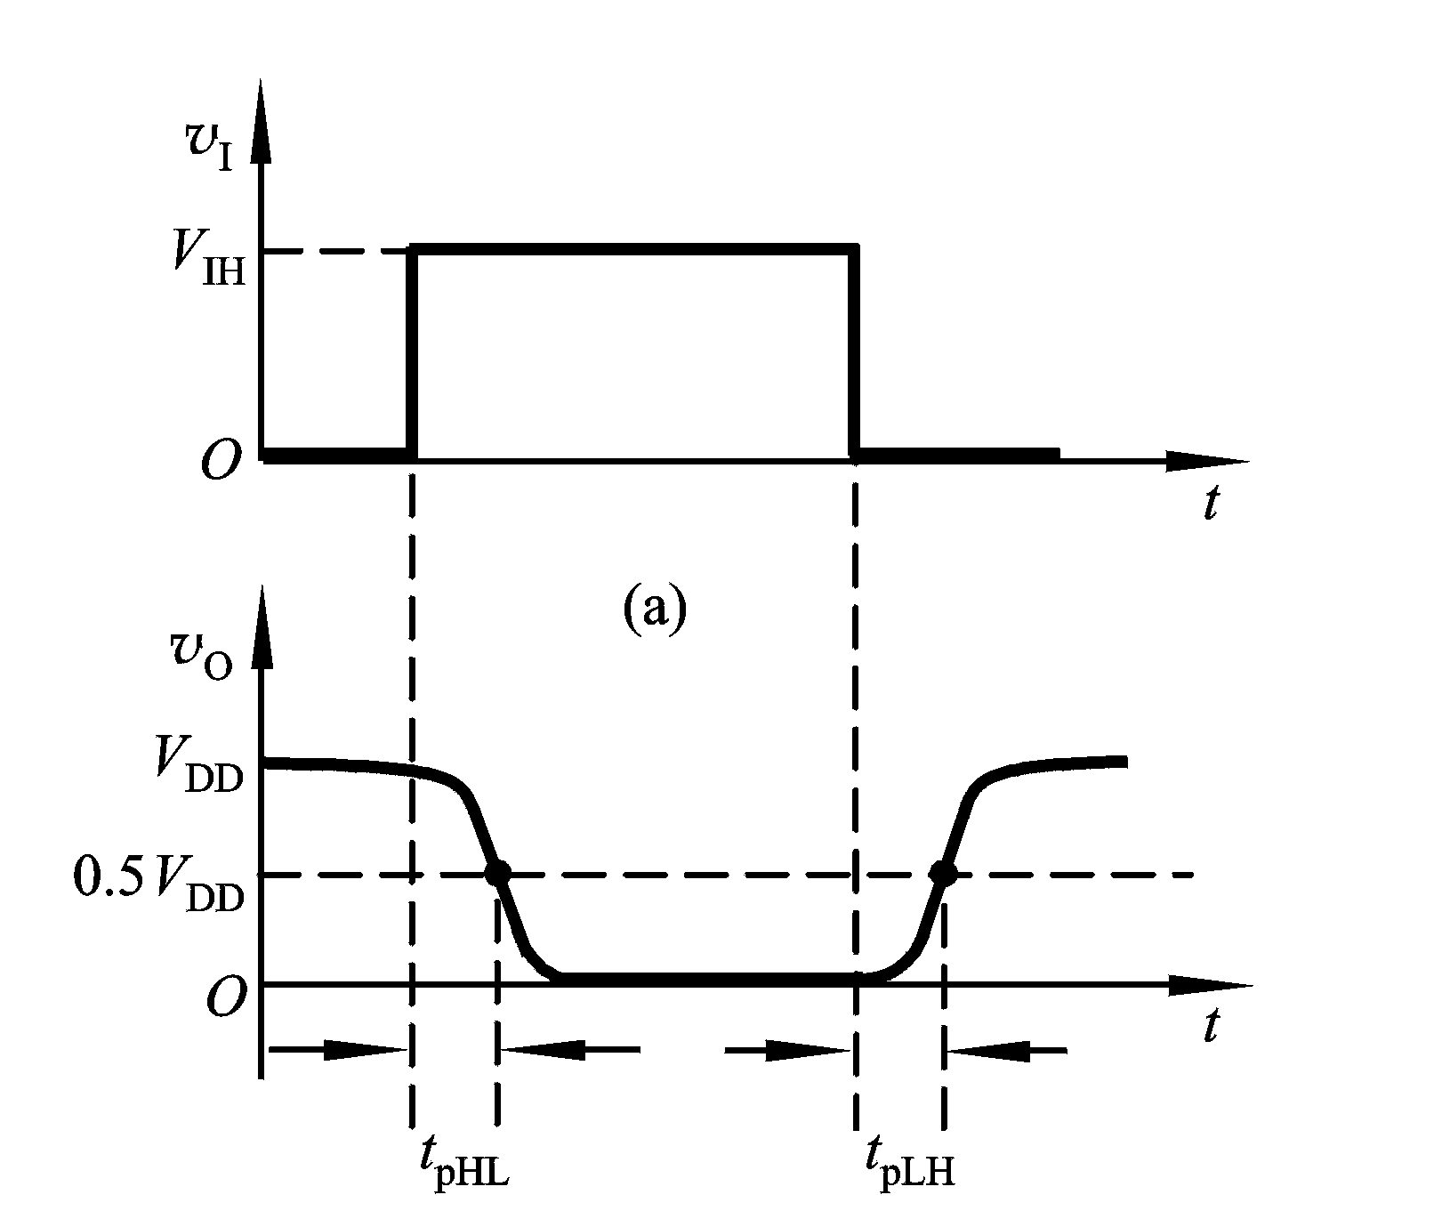
1.MOS管及其开关特性
动态特性
由于MOS管栅极、漏极与衬底间电容，栅极与漏极之间的电容存在，电路在状态转换之间有电容充、放电过程。
输出波形上升沿、下降沿变得缓慢。
带等效电容的电路示意图和时域波形

Slide 16
3.2 基本CMOS逻辑门电路
MOS管及其开关特性
CMOS反相器
其他基本CMOS逻辑门电路
CMOS传输门

Slide 17
2.CMOS反相器
电路结构
P沟道管是N沟道管的负载
（N沟道管也是P沟道管的负载）

Slide 18
2.CMOS反相器
特性曲线

Slide 19
2.CMOS反相器
v_{I}从0变到V_{DD}时电路的工作情况
特性曲线
设V_{TN} = |V_{TP}| = V_{T} ， i_{D} = i_{DN} = i_{DP}

Slide 20
2.CMOS反相器
v_{I}从0变到V_{DD}时电路的工作情况
特性曲线
设V_{TN} = |V_{TP}| = V_{T} ， i_{D} = i_{DN} = i_{DP}

Slide 21
2.CMOS反相器
v_{I}从0变到V_{DD}时电路的工作情况
特性曲线
设V_{TN} = |V_{TP}| = V_{T} ， i_{D} = i_{DN} = i_{DP}

Slide 22
2.CMOS反相器
v_{I}从0变到V_{DD}时电路的工作情况
特性曲线
设V_{TN} = |V_{TP}| = V_{T} ， i_{D} = i_{DN} = i_{DP}

Slide 23
2.CMOS反相器
v_{I}从0变到V_{DD}时电路的工作情况
特性曲线
设V_{TN} = |V_{TP}| = V_{T} ， i_{D} = i_{DN} = i_{DP}

Slide 24
2.CMOS反相器
v_{I}从0变到V_{DD}时电路的工作情况
特性曲线
设V_{TN} = |V_{TP}| = V_{T} ， i_{D} = i_{DN} = i_{DP}

Slide 25
2.CMOS反相器
v_{I}从0变到V_{DD}时电路的工作情况
特性曲线
设V_{TN} = |V_{TP}| = V_{T} ， i_{D} = i_{DN} = i_{DP}

Slide 26
2.CMOS反相器
v_{I}从0变到V_{DD}时电路的工作情况
特性曲线
设V_{TN} = |V_{TP}| = V_{T} ， i_{D} = i_{DN} = i_{DP}

Slide 27
2.CMOS反相器
v_{I}从0变到V_{DD}时电路的工作情况
特性曲线
设V_{TN} = |V_{TP}| = V_{T} ， i_{D} = i_{DN} = i_{DP}

Slide 28
2.CMOS反相器
v_{I}从0变到V_{DD}时电路的工作情况
特性曲线
设V_{TN} = |V_{TP}| = V_{T} ， i_{D} = i_{DN} = i_{DP}

Slide 29
2.CMOS反相器
v_{I}从0变到V_{DD}时电路的工作情况
特性曲线
设V_{TN} = |V_{TP}| = V_{T} ， i_{D} = i_{DN} = i_{DP}

Slide 30
2.CMOS反相器
v_{I}从0变到V_{DD}时电路的工作情况
特性曲线
设V_{TN} = |V_{TP}| = V_{T} ， i_{D} = i_{DN} = i_{DP}

Slide 31
2.CMOS反相器
v_{I}从0变到V_{DD}时电路的工作情况
特性曲线
电压传输特性
设V_{TN} = |V_{TP}| = V_{T} ， i_{D} = i_{DN} = i_{DP}

Slide 32
2.CMOS反相器
v_{I}从0变到V_{DD}时电路的工作情况
特性曲线
电压传输特性
设V_{TN} = |V_{TP}| = V_{T} ， i_{D} = i_{DN} = i_{DP}
电流传输特性

Slide 33
2.CMOS反相器
开关等效电路和逻辑关系
= V_{DD}
v_{I} | v_{O}
0 | V_{DD}
V_{DD} | 0
= 0
v_{I} (A) | v_{O} (L)
0 | 1
1 | 0
A
L

Slide 34
2.CMOS反相器
特点
（1）v_{I}无论是高电平还是低电平 ，T_{N}和T_{P}中总是一个导通而另一个截止。CMOS反相器的静态功耗几乎为零。
电压传输特性
（2）MOS管导通电阻低，使充、放电时间常数小，开关速度快，带负载能力强。
（3）MOS管的I_{G}≈0，输入电阻高。理论上不会向前级索取电流，但栅极的等效电容会影响开关速度。
电流传输特性

Slide 35
2.CMOS反相器
输入逻辑电平和输出逻辑电平
v_{O}/V
输入低电平
v_{O}/V
输出高电平
V_{DD}
输入高电平
V_{DD}
V_{OHmin}
无定义
输出低电平
V_{OLmax}
0
v_{I} /V
0
v_{I} /V
V_{ILmax}
V_{IHmin}
V_{DD}
V_{ILmax}
V_{IHmin}
V_{DD}
无定义
输入高、低电平值允许有一个波动范围 （规定）
输出高、低电平值也允许有一个波动范围 （产品特性）
V_{IL(max)}：输入低电平的上限值
V_{OH(min)}：输出高电平的下限值
V_{IL(min)}：输入高电平的下限值
V_{OL(max)}：输出低电平的上限值

Slide 36
2.CMOS反相器
输出特性
低电平输出时，负载电流 I_{OL}从负载流
向T_{N}管，此时带灌电流负载。
⑴ 低电平输出特性
负载等效电阻
V_{OL}= R_{on} I_{OL}
V_{IH}越大，R_{on}越小，V_{OL}也越低。
反之V_{IH}越小，R_{on}越大，V_{OL}也越高。
导通
R_{on}
器件制造商通常都会给出在一定的I_{OL}条件下，输出低电平的上限值V_{OL(max)}
低电平输出等效电路

Slide 37
2.CMOS反相器
输出特性
(2) 高电平输出特性
高电平输出时，负载电流 I_{OH}从T_{P}管流出，此时带拉电流负载。
V_{OH} = V_{DD} - R_{on} I_{OH}
随着拉电流I_{OH}的增加，V_{OH}会下降。
同样，器件制造商通常也会给出在一定的I_{OH}条件下，输出高电平的下限值V_{OH(min)}
高电平输出等效电路

Slide 38
2.CMOS反相器
工作速度
输出从低电平
跳变为高电平
输出从高电平
跳变为低电平
带电容负载
i_{DN}
电路具有互补对称的性质，两种跳变时间是相等的。
平均延迟时间通常小于10 ns。

Slide 39
3.2 基本CMOS逻辑门电路
MOS管及其开关特性
CMOS反相器
其他基本CMOS逻辑门电路
CMOS传输门

Slide 40
3.其他基本CMOS逻辑门电路
与非门
A B
T_{N1} T_{P1} T_{N2} T_{P2}
L
0 0
截止
导通
截止
导通
1
0 1
截止
导通
导通
截止
1
1 0
导通
截止
截止
导通
1
1 1
导通
截止
导通
截止
0
与非门
3输入、4输入与非门电路?
A
L
B
不断增加输入端可能会有什么问题?

Slide 41
3.其他基本CMOS逻辑门电路
或非门
A B
T_{N1} T_{P1} T_{N2} T_{P2}
L
0 0
截止
导通
截止
导通
1
0 1
截止
导通
导通
截止
0
1 0
导通
截止
截止
导通
0
1 1
导通
截止
导通
截止
0
或非门
A
L
3输入、4输入或非门电路?
B
不断增加输入端可能会有什么问题?

Slide 42
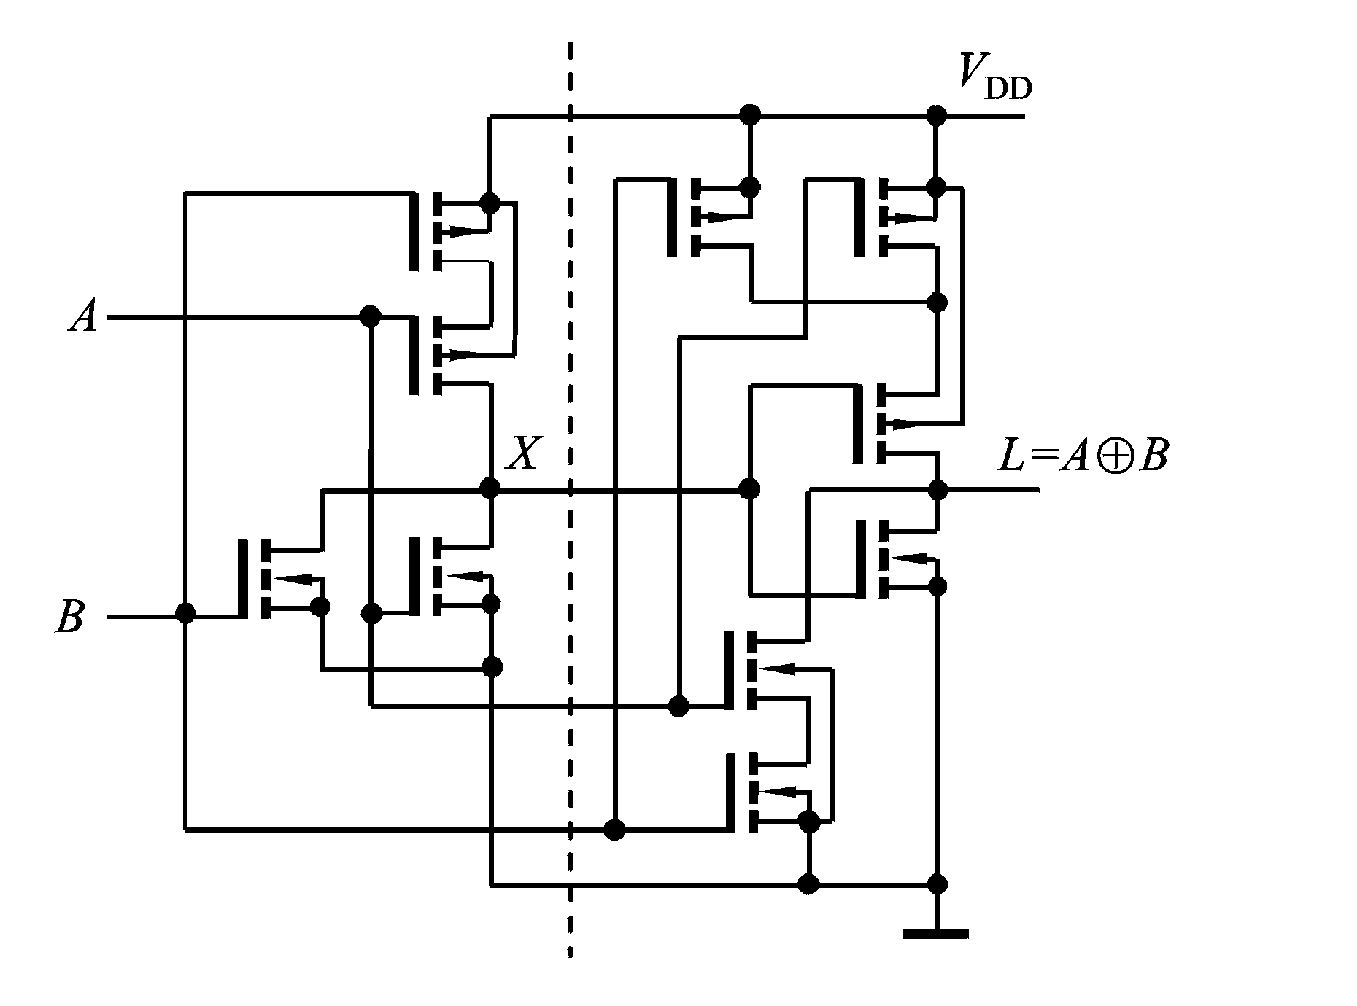
3.其他基本CMOS逻辑门电路
例：分析CMOS电路，说明其逻辑功能。
A
异或门电路
B

Slide 43
3.2 基本CMOS逻辑门电路
MOS管及其开关特性
CMOS反相器
其他基本CMOS逻辑门电路
CMOS传输门

Slide 44
4.CMOS传输门(双向模拟开关)
MOS管工作原理回顾
V_{GS} >V_{TN} （实际上是V_{GB} >V_{TN} ）时形成导电沟道
V_{GD}=V_{TN}时出现预夹断
MOS管用作传输门时需要工作在预夹断前，且衬底与源极是断开的。

Slide 45
4.CMOS传输门(双向模拟开关)
MOS管工作原理回顾
设V_{TN} = |V_{TP}| = V_{T}
T_{N} ：当V_{GB} >V_{T}时，若V_{GD} >V_{T} ，导通，否则夹断。
当V_{GB} <V_{T}时，截止
T_{P} ：当V_{BG} >V_{T}时，若V_{DG} >V_{T} ，导通，否则夹断。
当V_{BG} <V_{T}时，截止

Slide 46
4.CMOS传输门(双向模拟开关)
CMOS传输门结构和工作原理
衬底不连源极，单独接固定电平
源、漏极对称，可互换使用
N沟道管衬底接最低电平（地）
P沟道管衬底接最高电平（V_{DD}）
符号
等效电路
C
υ_{I} /υ_{O}
υ_{O}/υ_{I}

Slide 47
4.CMOS传输门(双向模拟开关)
设V_{TN} = |V_{TP}| = V_{T}
CMOS传输门结构和工作原理
1）当C = 0V， C =V_{DD}时
=V_{DD}
T_{N} ：V_{GB} <V_{T}，截止
T_{P} ：V_{BG} <V_{T}，截止
2）当C = V_{DD} ， C =0V时
T_{N} ：V_{GB} >V_{T}，若v_{I} < V_{DD} -V_{T} ，(v_{I} =V_{D})
则V_{GD} >V_{T} ，导通，否则夹断
= 0V
T_{P} ：V_{BG} >V_{T}时，若v_{I} > V_{T} ， (v_{I} =V_{D})
则V_{DG} >V_{T} ，导通，否则夹断

Slide 48
4.CMOS传输门(双向模拟开关)
设V_{TN} = |V_{TP}| = V_{T}
CMOS传输门结构和工作原理
1）当C = 0V， C =V_{DD}时
= 0V
T_{N} ：V_{GB} <V_{T}，截止
T_{P} ：V_{BG} <V_{T}，截止
2）当C = V_{DD} ， C =0V时
T_{N} ：V_{GB} >V_{T}，若v_{I} < V_{DD} -V_{T} ，(v_{I} =V_{D})
则V_{GD} >V_{T} ，导通，否则夹断
=V_{DD}
T_{P} ：V_{BG} >V_{T}时，若v_{I} > V_{T} ， (v_{I} =V_{D})
则V_{DG} >V_{T} ，导通，否则夹断

Slide 49
4.CMOS传输门(双向模拟开关)
CMOS传输门结构和工作原理
设V_{TN} = |V_{TP}| = V_{T}
C | C | v_{I} | v_{O}
0 | 1 | x | 高阻
1 | 0 | 0 ~ V_{DD} | v_{I}
C | C | v_{I} | T_{N} | T_{P} | v_{O}
0V | V_{DD} | x | 截止 | 截止 | 高阻
V_{DD} | 0V | 0 ~ V_{T} | 导通 | 夹断 | v_{I}
 |  | V_{T} ~ (V_{DD}-V_{T}) | 导通 | 导通 | v_{I}
 |  | (V_{DD}-V_{T}) ~V_{DD} | 夹断 | 导通 | v_{I}

Slide 50
4.CMOS传输门(双向模拟开关)
CMOS传输门结构和工作原理
1）当C = 0V， C =V_{DD}时
CMOS传输门截止，相当于开关断开
2）当C = V_{DD} ， C =0V时
CMOS传输门导通，相当于开关闭合
υ_{I} /υ_{O}
υ_{O}/υ_{I}
v_{O} = v_{I} （0 ~ V_{DD}）
υ_{I} /υ_{O}
υ_{O}/υ_{I}

Slide 51
4.CMOS传输门(双向模拟开关)
传输门的应用
（1）构成的2选1数据选择器
C=0
0
TG₁导通，TG₂断开
L=A
导通
0
1
=A
X
断开
0

Slide 52
4.CMOS传输门(双向模拟开关)
传输门的应用
（1）构成的2选1数据选择器
C=0
1
TG₁导通，TG₂断开
L=A
断开
X
1
0
=
B
C=1
TG₂导通，TG₁断开
L=B
导通
1

Slide 53
4.CMOS传输门(双向模拟开关)
传输门的应用
（5.3.1节）
（2）门控D锁存器
(a) E=1时
TG₁导通，TG₂断开
Q = D

Slide 54
4.CMOS传输门(双向模拟开关)
传输门的应用
（5.3.1节）
（2）门控D锁存器
(a) E=0时
TG₂导通，TG₁断开
Q =不变

Slide 55
4.CMOS传输门(双向模拟开关)
传输门的应用
（5.4.1~5.4.2节）
（3）主从D触发器
导通
截止
(a) CP=0时
=1，C=0
TG₁导通，TG₂断开
——输入信号D 送入主锁存器
导通
截止
Q′跟随D端的状态变化，使Q′=D
TG₃断开，TG₄导通
——从锁存器维持在原来的状态不变

Slide 56
4.CMOS传输门(双向模拟开关)
传输门的应用
（5.4.1~5.4.2节）
（3）主从D触发器
截止
导通
(a) CP=1时
=0，C=1
TG₂导通，TG₁断开
——输入信号D 无法送入主锁存器，主锁存器维持原态不变
截止
导通
TG₃导通，TG₄断开
——从锁存器Q′的信号送Q端
触发器的状态仅仅取决于CP信号上升沿到达前瞬间的D信号

Slide 57
4.CMOS传输门(双向模拟开关)
传输门的应用
（5.4.1~5.4.2节）
74HC/HCT74 中D触发器的逻辑图

Slide 58
逻辑门电路
3.1 逻辑门电路简介
3.2 基本CMOS逻辑门电路
3.3 CMOS逻辑门电路的不同输出结构及参数
3.4 CMOS与TTL之间的接口问题

Slide 59
CMOS三态输出和漏极开路输出门电路
1. CMOS三态输出门电路
0
1
1
0
×
1
截止
截止
导通
高阻
0
1
0
1
0
截止
截止
导通
0
1
1
0
使能EN
输入A
输出L
三态输出门电路逻辑符号
1
0
0
EN
1
1
1
0
×
高阻
A
L
逻辑功能：高电平有效的同相三态门

Slide 60
CMOS三态输出和漏极开路输出门电路
1. CMOS三态输出门电路
低电平使能的三态输出非门电路
三态输出门的真值表
EN
A
L
0
0
1
0
1
0
1
×
高阻

Slide 61
CMOS三态输出和漏极开路输出门电路
2. CMOS漏极开路输出门电路
CMOS漏极开路门的提出
+V_{DD}
0
+V_{DD}
1
输出短接，会产生低阻通路，大电流有可能导致器件的损毁，并且无法确定输出是高电平
还是低电平。
A
A
L
B
B
1
1
0
0
T
N1
T
N2
能实现吗?
线与

Slide 62
CMOS三态输出和漏极开路输出门电路
2. CMOS漏极开路输出门电路
漏极开路(OD)门的结构与逻辑符号
漏极开路
(OD)
与非门
漏极开路是指CMOS门电路的输出电路只有NMOS管，并且它的漏极是开路的。
漏极
L
A
A
L
B
B
电路结构
逻辑符号
.

Slide 63
CMOS三态输出和漏极开路输出门电路
2. CMOS漏极开路输出门电路
OD门的使用
(a)工作时必须外接电源和电阻;
上拉电阻 R_{p} 起限流作用
(b)门的输出端连接后实现线与

Slide 64
CMOS集成电路的主要技术参数
1.主要技术参数
(1)输入和输出的高、低电平
输入低电平的上限值 V_{IL(max)}
v
O
v
+
V
DD
+
V
DD
I
输出
高电平
V
输入
高电平
OH
(
min
)
输入高电平的下限值 V_{IH(min)}
V
IH
(
min
)
输出高电平的下限值
V_{OH(min)}
V
IL
(
max
)
输入
低电平
输出低电平的上限值
V_{OL(max)}
输出
低电平
V
OL
(
max
)
G
门
v
范围
G
2
门
v
I
范围
1
O

Slide 65
CMOS集成电路的主要技术参数
1.主要技术参数
(2)输入噪声容限：在保证输出电平不变的条件下，输入电平允许波动的范围。它表示门电路的抗干扰能力.
0
1
0
负载门输入高电平时的噪声容限：
V_{NH} —当前级门输出高电平的最小
值时允许负向噪声电压的最大值。
驱动门
负载门
V_{NH} =V_{OH(min)}－V_{IH(min)}
负载门输入低电平时的噪声容限：
V_{NL} —当前级门输出低电平的最大值时允许正向噪声电压的最大值
V_{NL} =V_{IL(max)}－V_{OL(max)}

Slide 66
CMOS集成电路的主要技术参数
1.主要技术参数
(3)传输延时时间
由于电路内部电阻、电容的存在以及负载电容的影响，在CMOS电路中会产生输出信号变化滞后于输入信号传输延迟现象
传输延迟时间t_{PHL}和t_{PLH}是以输入、输出波形对应沿上等于最大幅度50%的两点间的时间间隔定义的。
负载电容对传输延迟时间以及输出电压过渡过程的上升时间、
下降时间影响更为显著。

Slide 67
CMOS集成电路的主要技术参数
1.主要技术参数
(4)功耗
静态功耗：指的是当电路没有状态转换时的功耗，即门电路空载时电源总电流I_{D}与电源电压V_{DD}的乘积。
动态功耗：指的是电路在输出状态转换时的功耗，
对于TTL门电路来说，静态功耗是主要的。
CMOS电路的静态功耗非常低，CMOS门电路有动态功耗
(5) 延时−功耗积
是速度功耗综合性的指标。延时−功耗积，用符号DP表示 。
(6)扇入与扇出数
扇入数：取决于逻辑门输入端的个数。
扇出数：是指其在正常工作情况下，所能带同类门电路的最大数目。
驱动门的所带负载分为灌电流负载和拉电流负载两种情况

Slide 68
CMOS集成电路的主要技术参数
(a)带灌电流负载
驱动门
负载门
1
0
电流方向?
1
I_{OL}
I_{IL}
…
= nI_{IL}
灌电流
I_{IL}
(b)带拉电流负载
驱动门
负载门
0
1
电流方向?
0
I_{OH}
= nI_{IH}
I_{IH}
…
拉电流
I_{IH}
如N_{OH}≠ N_{OL}则取两者的最小值为门的扇出系数

Slide 69
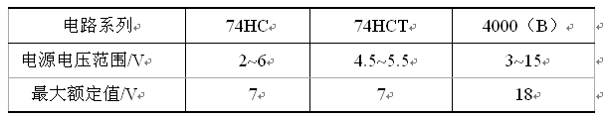

CMOS 集成电路应用中的实际问题
（1）供电电源
（2）集成电路的保护
多余的输入端不应悬空
与门 、 与非门 ：
接电源或与其他输入端并联
或门 、 或非门 ：
接地或与其他输入端并联
外部信号输入的防护

Slide 70
逻辑门电路
3.1 逻辑门电路简介
3.2 基本CMOS逻辑门电路
3.3 CMOS逻辑门电路的不同输出结构及参数
3.4 CMOS与TTL之间的接口问题

Slide 71
CMOS与TTL门电路之间的接口问题
不同系列的逻辑电路在接口时，驱动电路必须能为负载电路（被驱动电路）提供合乎相应标准的高、低电平和足够的驱动电流，也就是必须同时满足下列各式：
驱动电路 负载电路
（1） V_{OH(min)} ≥ V_{IH(min)}
（2） V_{OL(max)} ≤ V_{IL(max)}
（3）
I_{OH(max)} ≥ I_{IH(total)}
（4） I_{OL(max)} ≥ I_{IL(total)}

Slide 72
Questions
and
Answers
end

